Slide 1

Escuela Normal de Educación Preescolar
EL SUJETO Y SU FORMACIÓN PROFESIONAL
Unidad III. El docente que queremos: entre la política educativa y las condiciones de formación y desarrollo profesional.
Los gajes del oficio. Capítulo 7
Variaciones sobre la enseñanza y el cuidado
Tania Melisa Gutiérrez Fonseca #7
Mayra Rubí Ontiveros Rodríguez #16
Ana Paulina Serrato Montenegro #24

Slide 2

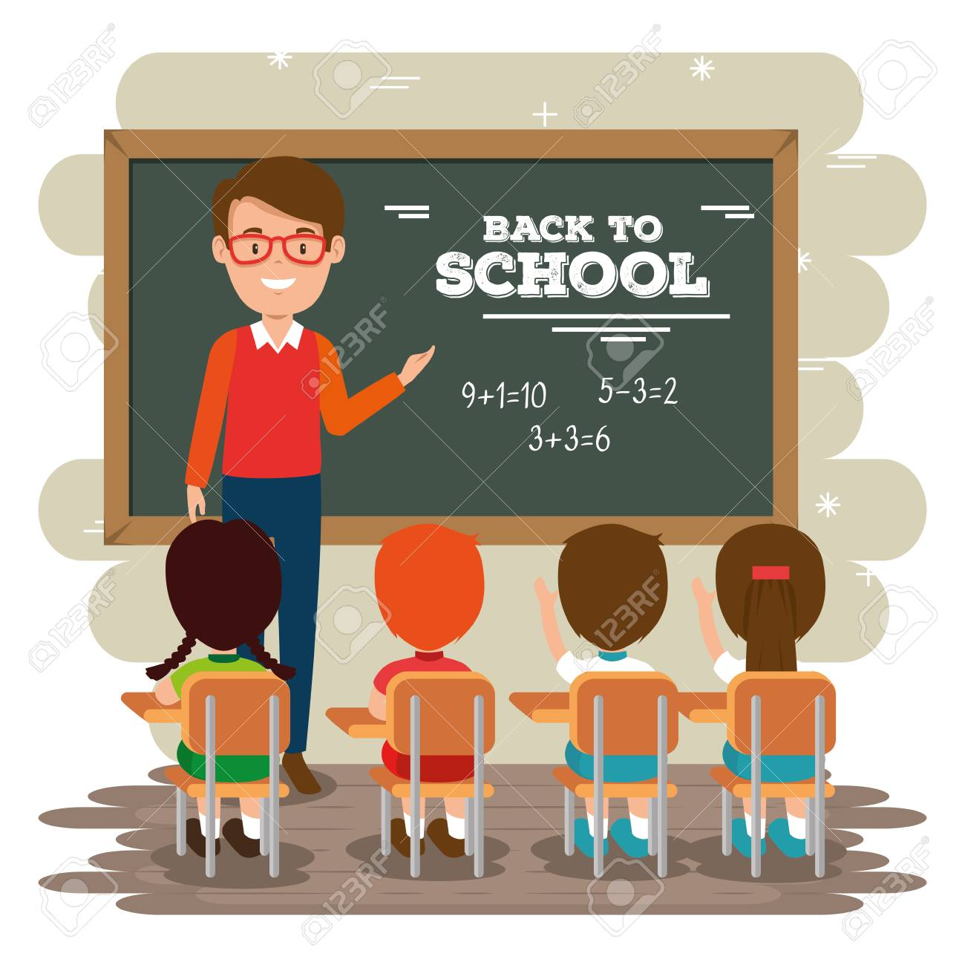
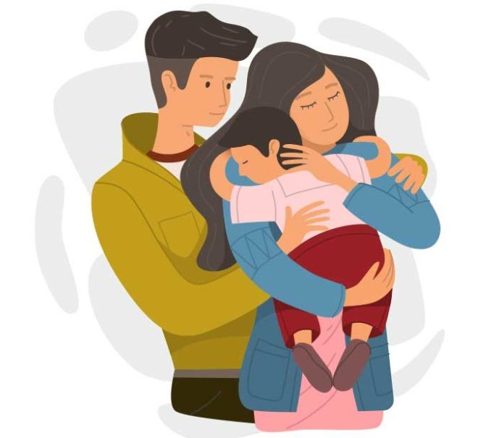
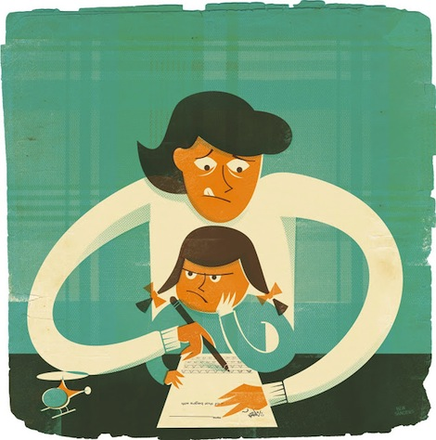
EL PROBLEMA DEL CUIDADO DEL OTRO
El educador no puede ofrecer el cariño y entrega que le corresponde a los padres, y los padres no pueden cumplir la labor del docente
vs
La enseñanza se proporciona para que los alumnos obtengan beneficios por sí mismos, y el cuidado se brinda desde el inicio de su vida.
Cuidar y enseñar son cosas muy distintas. En educación es más importante el aprendizaje que el cuidado.

Slide 3
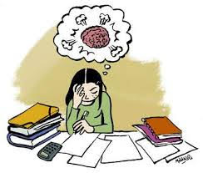
Dos usos de la antinomia:
El progresista y gremial: el maestro imparte sus clases, sin interés del alumno no funciona su enseñanza.
El liberal un poco escandalizado: el maestro imparte su clase y esta al pendiente del aprendizaje y cumplimiento lo cual puede llegar a molestar al alumno.

Slide 4
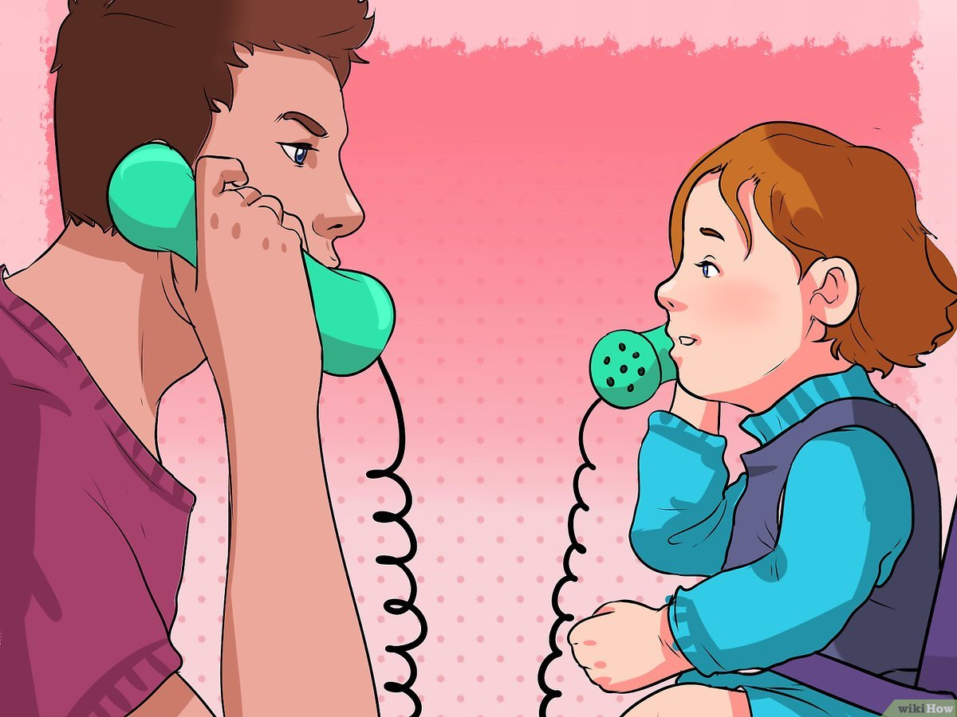
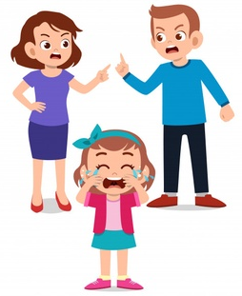

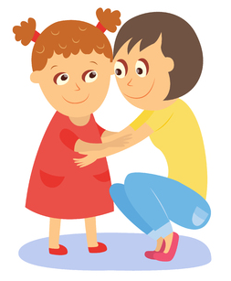
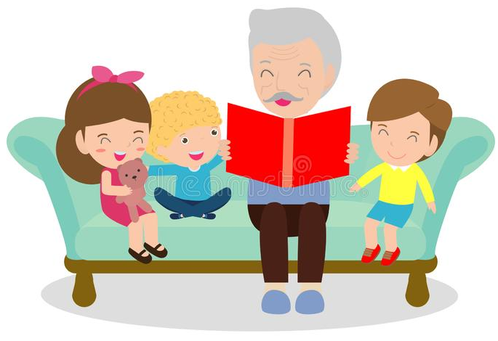
CUIDAR
El cuidado como crianza
Criar es proporcionar medios de orientación carecientes al nacer, es intentar hacer de un cachorro un semejante.
Resultado práctico de las variaciones
Estrategias de crianza:
Primer estrategia: Precisan un contacto mínimo o nulo con sus progenitores. No precisan cuidados.
Segunda estrategia: invierte en el cuidado de los cachorros (vinculo parentofilial). El padre cuida, pone a prueba el conocimiento instintivo.
Tercera estrategia: Versión viviente del punto enseñanza central de la crianza. Una generación reparte a la siguiente información somática o cultural

Slide 5
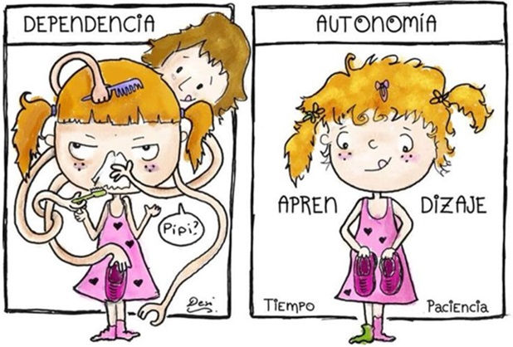
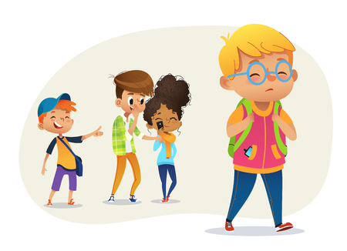
El cuidado como virtud cotidiana.
Responsabilidad=forma de cuidado
Conocer: poseer medios de orientación y enseñar es dotar guías e instrumentos orientadores a los recién llegados.
El que sacrifica se priva de y el que cuida consagra al otro y goza de ello.
Cuidado discreto: compartir alimento, vestido y fatiga.
El cuidado como recurso escaso
Cosa de mujeres y un problema intergeneracional.
La vergüenza de ser cuidado
La vergüenza separa a la gente y opaca las necesidades de los otros.
Autonomía es la capacidad de separarse y/o juntarse con otros, esta no es para siempre y puede no durar.
Cohesión debe de haber dependencia mutua. Depender no es denigrante.
Liberal=capacidad de decidir y hablar= respeto mutuo

Slide 6

El cuidado como hospitalidad y administración de la proximidad.
Identificar la magnitud del problema al señalar el “retroceso de la proximidad personal, de la contigüidad correcta, cara a cara”.
La tierra pedagógica propicia lo vincular y lo relacional
Estar conectados supone a lo distinto a estar vinculados. Conectarse demanda menos tiempo y esfuerzo
Trabaja con pares contrarios: familiar/extraño, publico/privado, inclusión/exclusión, hospitalidad/hostilidad, etc.

Slide 7
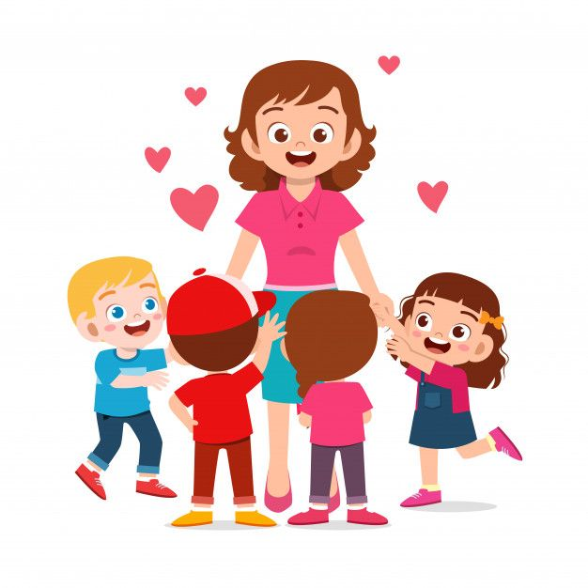
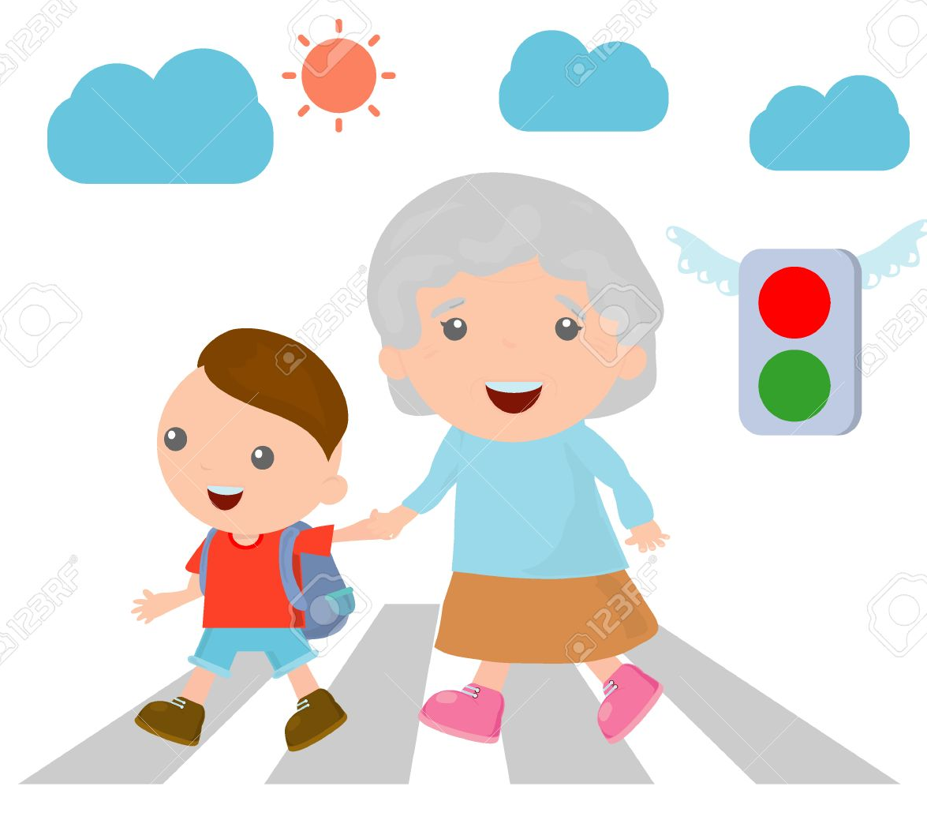
El cuidado como afecto magisterial
La preocupación por el otro consta de amores, cuidado y contenciones, el conocimiento consta de saberes, conocimientos y adecuaciones.
El amor por los niños no es único ni natural, pero es clave al momento de la elección de la docencia.
Las reglas del buen distanciamiento
La enseñanza deliberada consiste en meterse con el otro sin que lo haya pedido.
La enseñanza deliberada implica una dosis de violencia, no física si no de la intromisión de la enseñanza.
La educación no se pone en marcha sin un interés o preocupación. Hacer algo por el otro es una definición provisoria de educación.

Slide 8
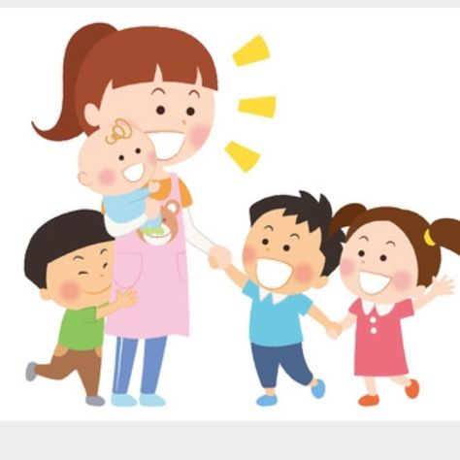

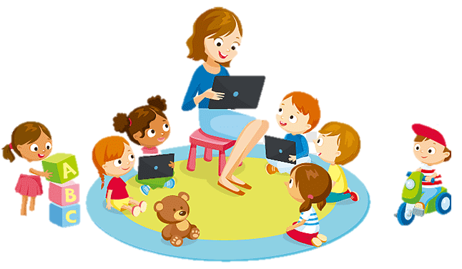
DIFERENTES VERSIONES DEL CUIDADO
El cuidado es una práctica que no pide reciprocidad, pero no llega hacer sacrificio ni ser cuidado da pensar que es una humillación, normalmente son mujeres adultas las que se convierte en cuidadoras.
Se representa como la pérdida de tiempo o un obstáculo para centrar la fuerza en los propios logros.
La prescindencia del semejante es que la heteronomía, en tanto ley que regula el intercambio entre los seres humanos, se ha convertido en un desvalor.
La enseñanza y cuidado no solo no se enfrentan, si no que se requieren mutuamente, tiene como practica fortalecer sin llegar a combinar o confundirse.

Slide 9
CONCLUSIONES
El ser docente abarca muchos factores uno de ellos es que siempre habrá trabajo extra ya que este debe enseñar y cuidar al mismo tiempo, y como el capitulo lo menciona no es trabajo del docente el cuidar de sus alumnos, sin embargo la vocacion y el amor que se toma por los estudiantes inconscientemente te hace hacerlo; hay que mencionar que el cuidar y enseñar son cosas muy diferentes pero que dentro de esta practica se requiere el uso de ambas para lograr un buen desarrollo en los alumnos. Un docente se convierte en un cuidador sin ocupar el papel de un familiar, es decir, un docente no puede reemplazar a la familia, ni la familia al docente, existen lazos sentimentales similares mas no iguales.

Slide 10
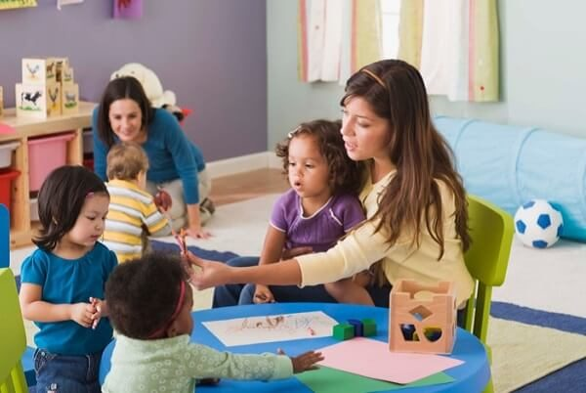
1
Videos de Apoyo al Capitulo.
2
https://www.youtube.com/watch?v=K5YcBC8czoI
https://www.youtube.com/watch?v=eIrZxisRrTI
3
4
https://www.youtube.com/watch?v=J3kNLbeIxQc
https://www.youtube.com/watch?v=uO6iQruH6Zc

Slide 11
GRACIAS POR SU ATENCIÓN

